Slide 1

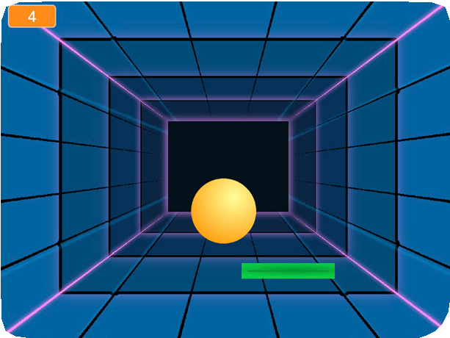
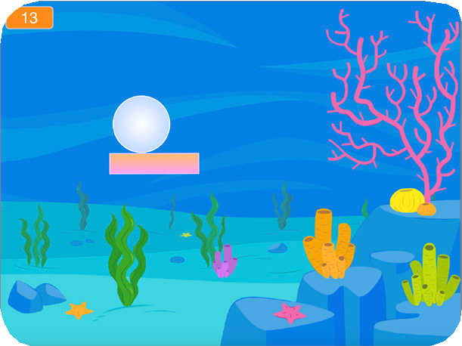

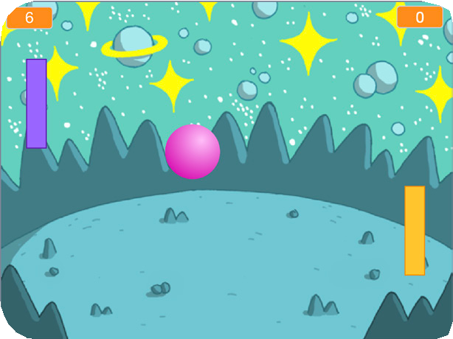
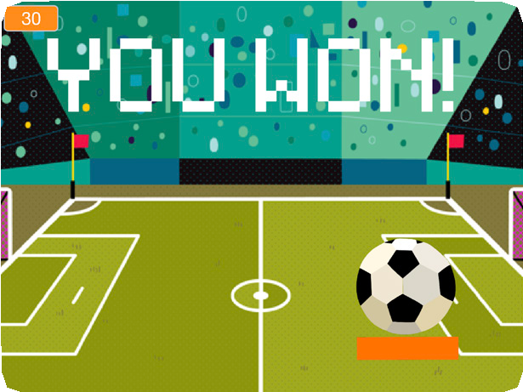

Carte Pong Game
Créer un jet de balles rebondissantes avec
Des sons, des points, et d’autres effets.
scratch.mit.edu
Jeu de 6 cartes

Slide 2
Carte Jeu de Pong
Utiliser les cartes dans cet ordre :
Rebondir
Bouger la raquette
Rebondir sur la raquette
Game Over
Le score
Tu as gagné !
scratch.mit.edu
Jeu de 6 cartes

Slide 3





Rebondir
Faire bouger une balle dans la scène
Jeu de Pong
1

Slide 4


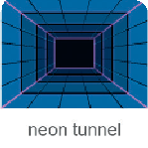

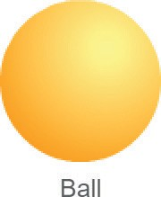
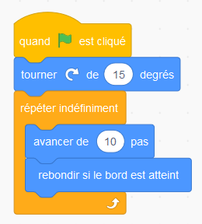
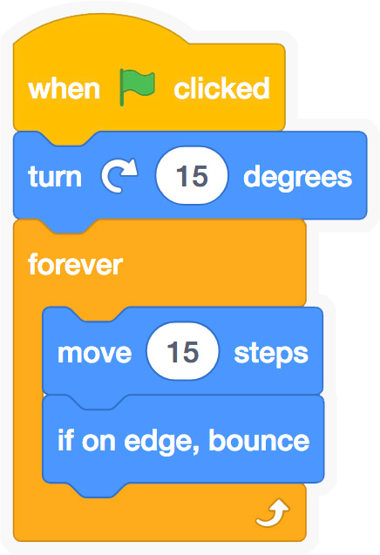

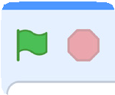
Rebondir
scratch.mit.edu
PREPARATION
Choisir un fond
Neon Tunnel
Choisir une balle
Ball
Ajouter ce code
Ball
Mettre un plus grand chiffre pour aller plus vite.
ESSAYER
Cliquer sur le Drapeau vert pour commencer

Slide 5



Bouger la raquette
Controler la raquette avec la souris
Jeu de Pong
2

Slide 6


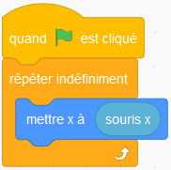
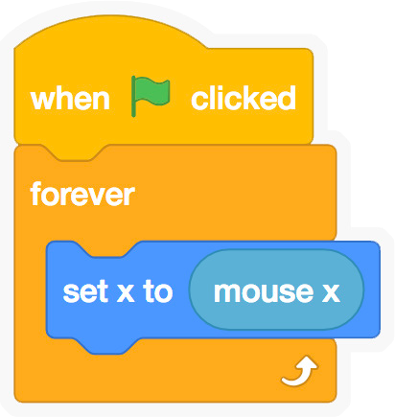

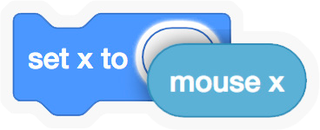

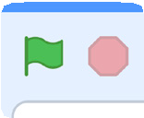
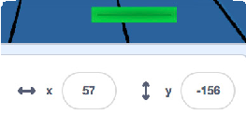
Bouger la raquette
scratch.mit.edu
PREPARATION
Paddle
Choisir un sprite pour taper la balle, comme une raquette
Placer ensuite la raquette en bas de la scène
AJOUTER CE CODE
Insert the mouse x block into the set x to block.
Paddle
ESSAYER
Cliquer sur le Drapeau vert pour commencer
Bouger la souris pour bouger la raquette.
TRUC
Tu peux voir la position X de la raquette changer en même temps que la raquette bouge en bougeant la souris dans la scène.

Slide 7


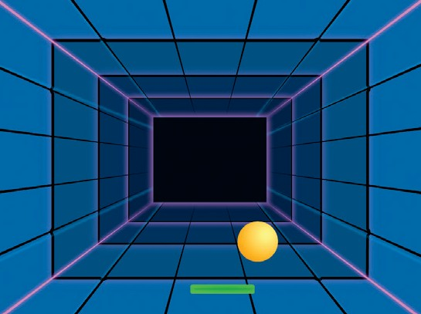
Rebondir sur la raquette
Faire rebondir la balle sur la raquette
Jeu de Pong
3

Slide 8
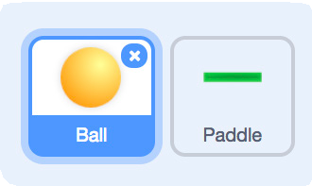
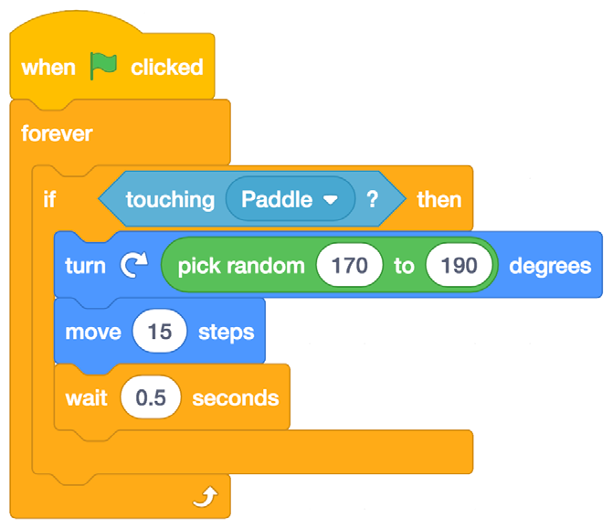
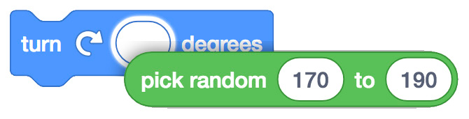


Rebondir sur la raquette
scratch.mit.edu
PREPARATION
Cliquer pour choisir la balle
AJOUTER CE CODE
Ajouter cette nouvelle pile de blocs à votre balle.
Choisir la raquette
Ball
Ajouter le bloc de nombre aléatoire au bloc pour tourner..
ESSAYER
Cliquer sur le Drapeau vert pour commencer

Slide 9
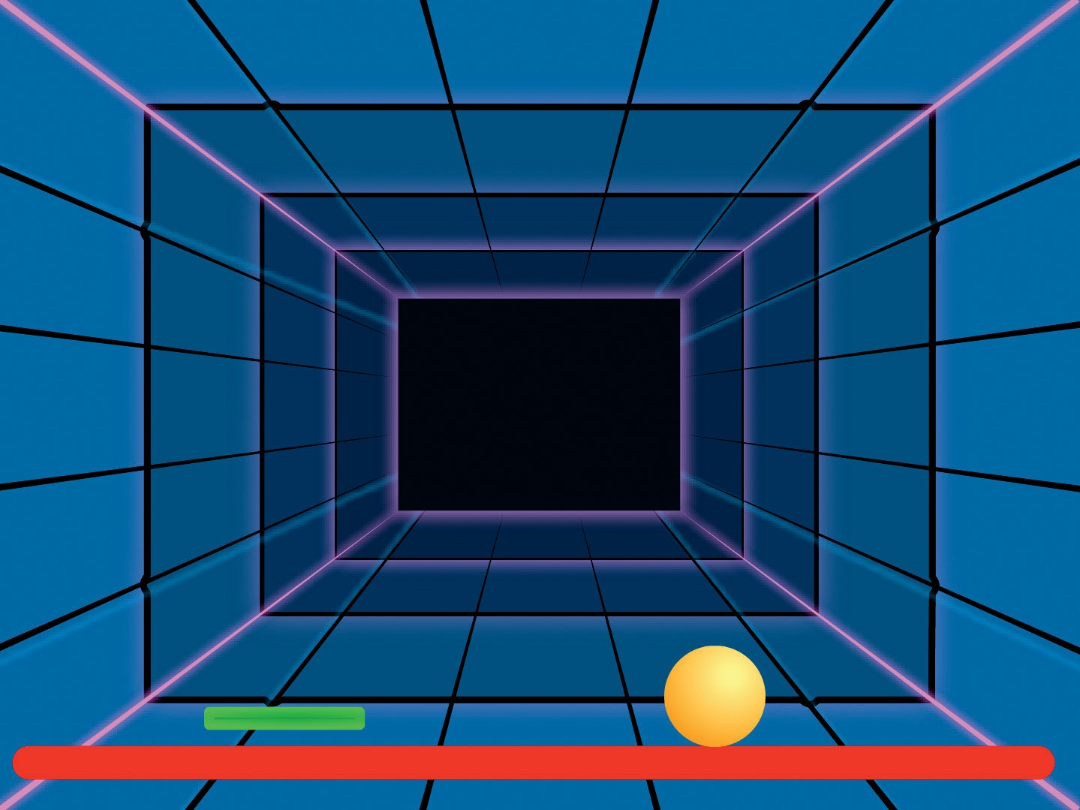
Game Over
Arrêter le jeu lorsque la balle touche la ligne rouge
Jeu de Pong
4

Slide 10



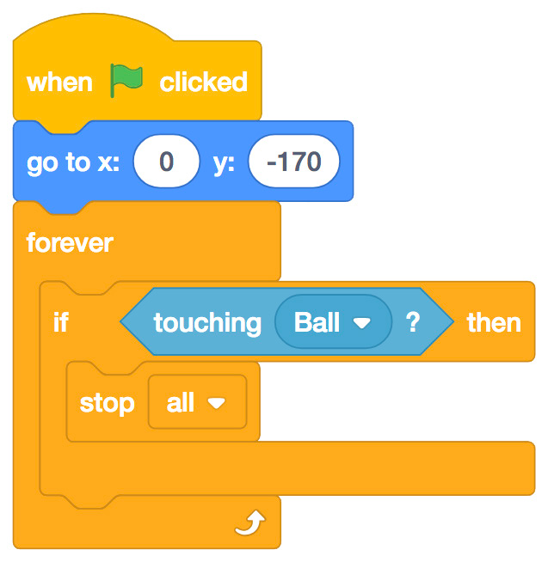
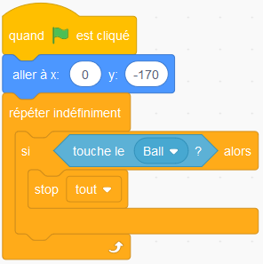


Game Over
scratch.mit.edu
PREPARATION
Line
Choisir le sprite LINE
Mettre la ligne tout en bas de la scène
AJOUTER CE CODE
Line
Choisir le sprite BALL dans le menu
ESSAYER
Cliquer sur le Drapeau vert pour commencer

Slide 11
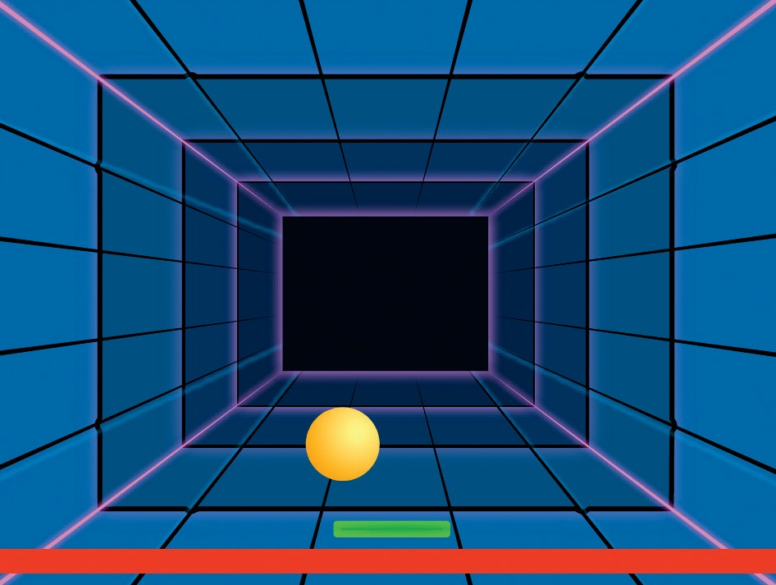
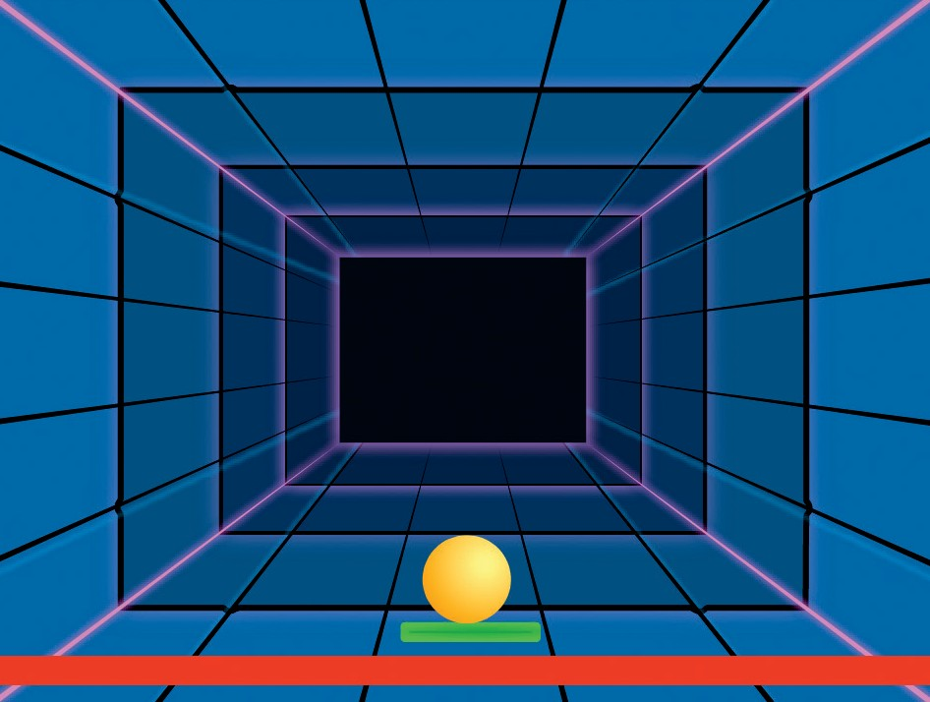
LE SCORE
Ajoute 1 point à chaque fois que la balle touche la raquette.
Jeu de Pong
5

Slide 12
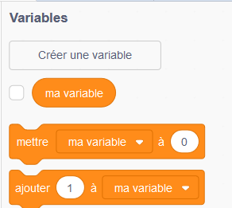
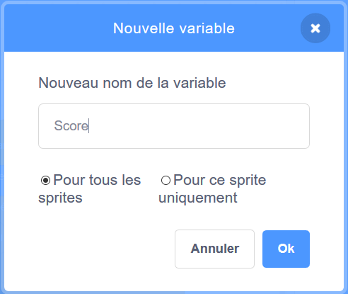
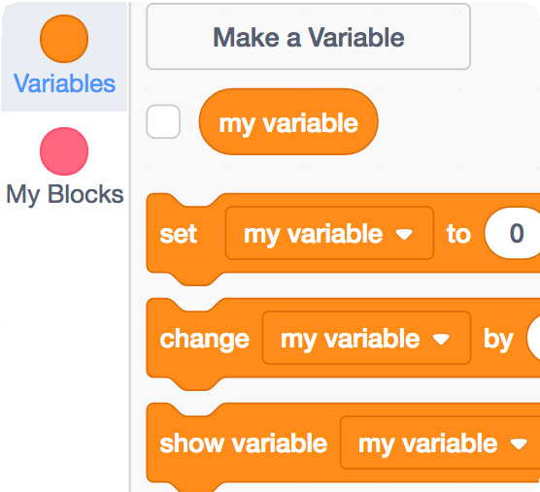
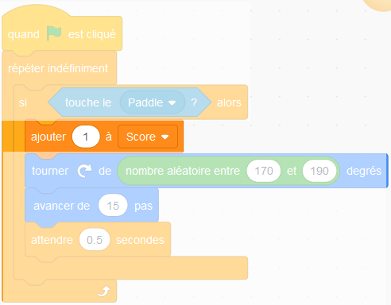
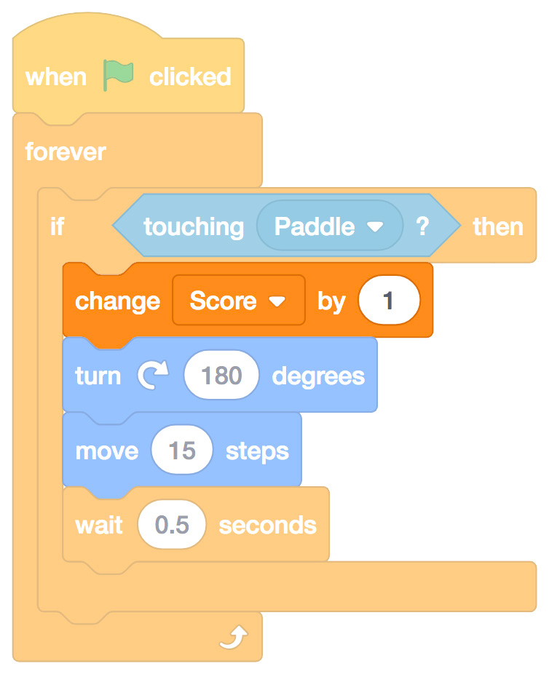
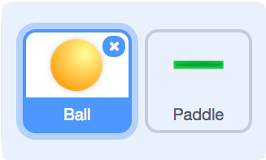
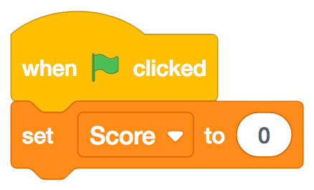
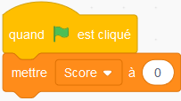
Score Points
scratch.mit.edu
GET READY
Choisir Variable
Clic sur
“Créer une variable”
Nommer la variable Score et cliquer sur OK
AJOUTER CE CODE
Click to select the Ball sprite.
Ajouter ce bloc et choisir Score
Use the dropdown menu to choose Score.
Utiliser le bloc METTRE pour mettre le Score à
zero lorsque le Drapeau vert est cliqué.

Slide 13
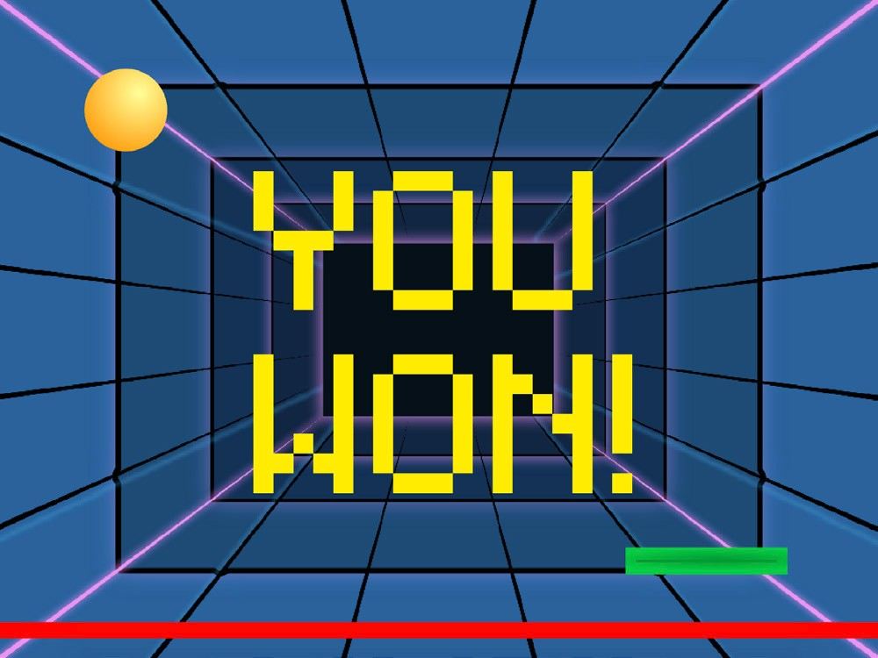
C’est Gagné !
Lorsque tu as gagné assez de points affiche que tu as gagné
Jeu de Pong
6

Slide 14
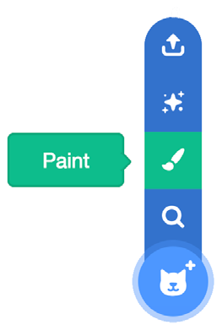

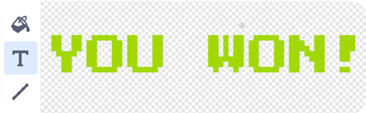

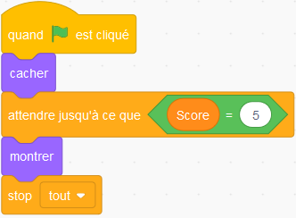
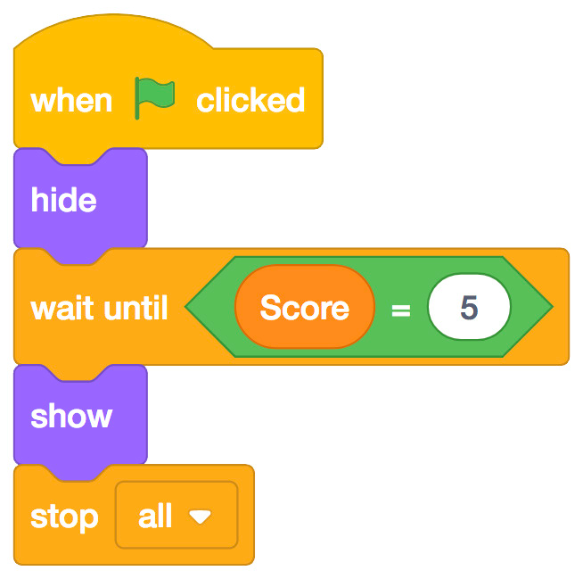


C’est Gagné !
scratch.mit.edu
PREPARATION
Utilise l’outil Texte pour écrire un message “Tu as gagné” ou “You WON”
Click le pinceau pour créer un nouveau sprite
Tu peux changer la fonte, la couleur, la taille et le style.
AJOUTE CE CODE
Clics l’onglet Code.
Choisis le nombre de points necessaire pour gagner
You Won!
Insérer le bloc Score dans le bloc Egal de la catégorie Opérateurs
ESSAYER
Jouer jusqu’à ce que vous ayez assez de points pour gagner
Cliquer sur le Drapeau vert pour commencer

